Slide 2
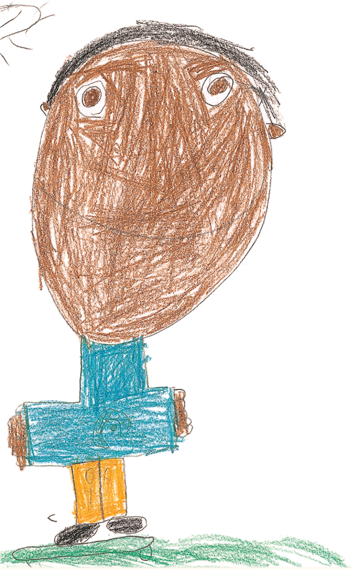
ÜNİTE 2 Sanatçı Olarak Küçük Çocuklar: Gelişimsel Bir Bakış
BÖLÜM 5 Çocukların Sanatsal Gelişimi

Slide 3
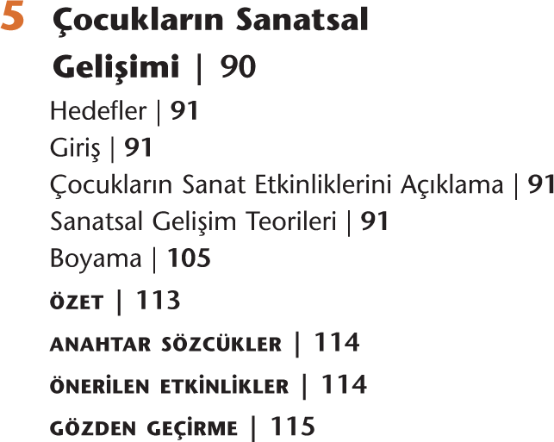

Slide 5
GİRİŞ
Bu bölüm çocukların sanat etkinliklerindeki fiziksel, duygusal, algısal, bilişsel, genel gelişimsel ve bilişsel- gelişimsel açıklamaları inceler ve kritik eder.

Slide 6
ÇOCUKLARIN SANAT ETKİLERİNİ AÇIKLAMA
İçerik konuya ya da temsil edilen nesneye işaret eder.
Süreç bir sanat ürününün ortaya çıkarılmasında yer alan eylem ve becerilere işaret eder -kâğıdın yırtılması ya da kesilmesi, kilin yuvarlanması, boyama ya da pastel boyalarla işaretleme gibi.
Neden çocuğun sanat etkinliklerindeki sebeplerine işaret eder.
Ürün, elde edilen sonuca işaret eder

Slide 7
SANATSAL GELİŞİM TEORİLERİ
Sanatsal gelişim teorileri çocukların neyi, neden ve nasıl yarattıklarını açıklamaya çalışır.

Slide 8
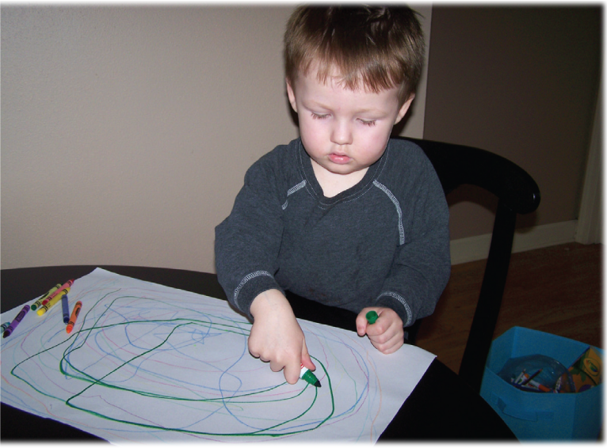
1. Çocuğun Sanat Gelişiminin Fiziksel Açıklaması
Çocuğun sanat gelişiminin fiziksel açıklaması; içerik, süreç, ürün ve stillerinin çocukların fiziksel gelişimlerinin göstergesi olduğunu savunur.

Slide 9
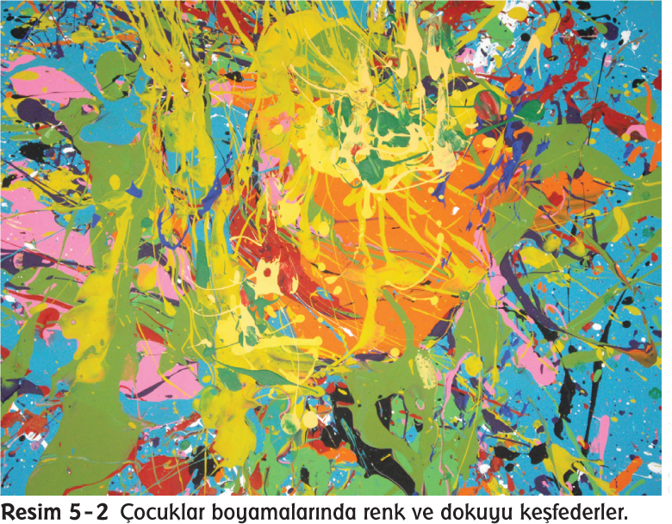
2. Çocuğun Sanat Gelişiminin Duygusal Açıklaması
Çocuğun sanat gelişiminin duygusal açıklaması, çocuğun sanat etkinliğini içerik ve stilinin duyusal yapıları, kişilik, mizaç ve etkin durumlarının göstergesi olduğunu savunur (bakınız Resim 5-2).

Slide 10
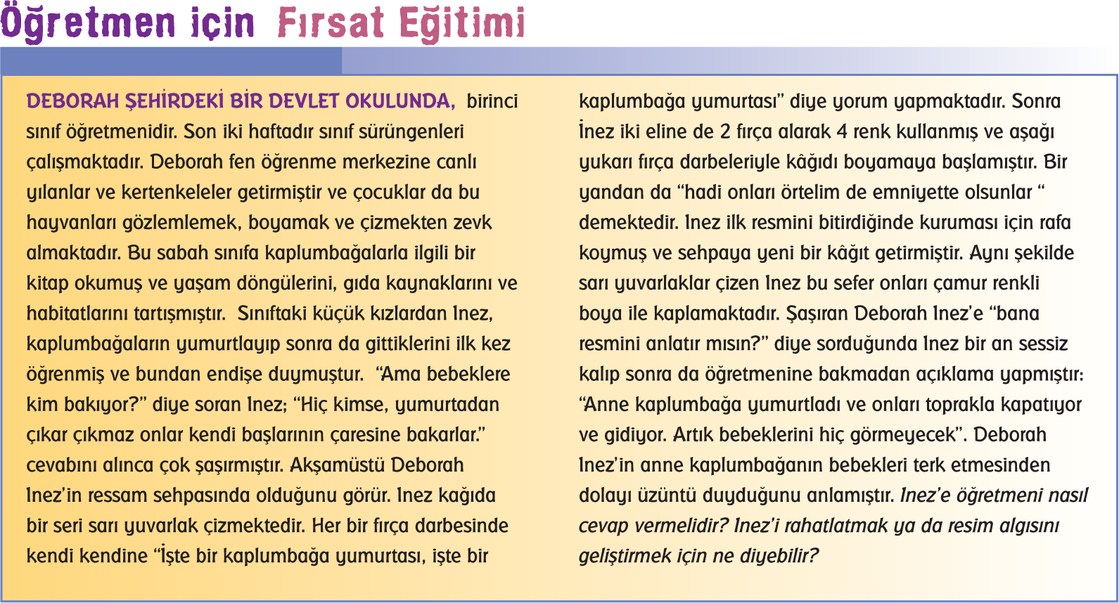
3. Çocuğun Sanat Gelişiminin Algısal Açıklaması
Çocuğun sanat gelişiminin algısal açıklaması, çocuğun sanat etkinliklerinin içerik ve stilinin çocukların algısal gelişimini yansıttığını savunur.

Slide 11
4. Çocuğun Sanat Gelişiminin Bilişsel Açıklaması
Çocuğun sanat gelişiminin bilişsel açıklaması, çocuğun sanat etkinliklerinin içerik ve stilinin genel zekânın göstergesi ve kavramsallaştırmanın fonksiyonu olduğunu savunur.
Goodenough (1975) sözel olmayan bir zekâ ölçütü olan adam çizme testi geliştirmiş olup, test şimdi insan çiz testi olarak revize edilmiştir.

Slide 12
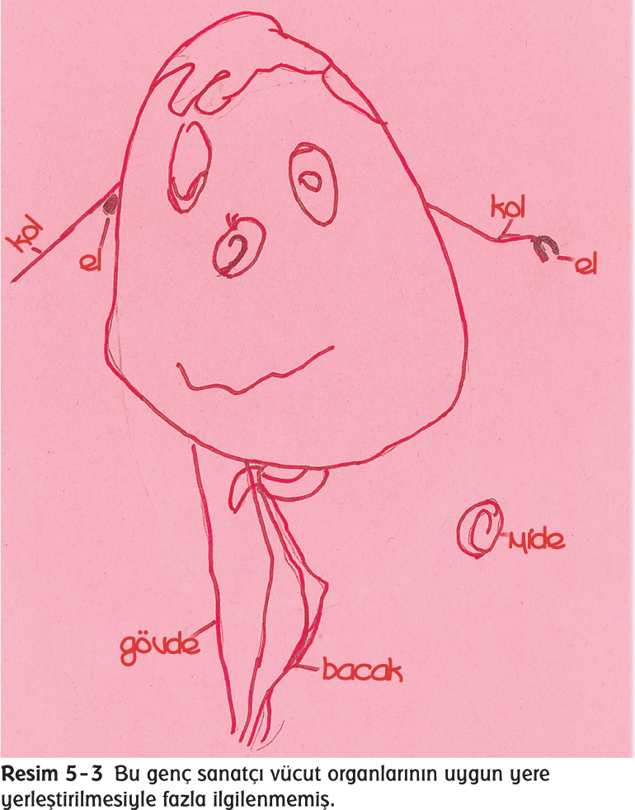

Slide 13
5. Çocuğun Sanat Gelişiminin Genel Gelişimsel Açıklaması
Kellogg’a göre ilk gelişim evresi 20 temel karalama örüntüsüdür. Bu temel karalamalar gelecekte resimli ya da resimsiz grafik sanatların temelidir.
Üç yaşında iken bu diyagramlar ya da geştaltlar (formlar) yuvarlak, artı, kare ve dikdörtgeni de içerecek şekilde gelişmiştir. Temel bir diyagram olan mandala, çocuğun görsel düşünmesine hâkim olup gelecek çizimler için sanatsal bir imlem olarak görev oynar. Çocuklar insan, çiçek ve güneş figürleri çizmek için mandala kullanır (bakınız Resim 5-5).

Slide 14
birleştirilen iki diyagram birleştirme ya da yapılandırma desenlerini oluşturur (bakınız Resim 5-6). Üç ya da daha fazla birleşik diyagram küme oluşturur. Dört ve beş yaşları arasında çoğu çocuk yapılandırılmış tasarım ya da kümelerin nesnelere benzediği resim çizme evresine geçmiştir.

Slide 15
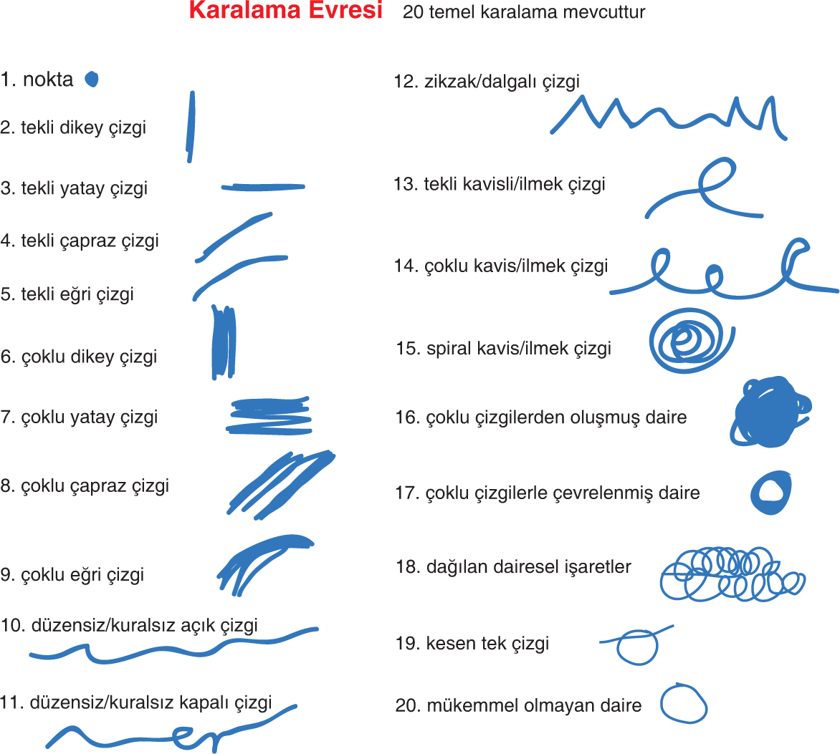
DEVAM EDİYOR

Slide 16
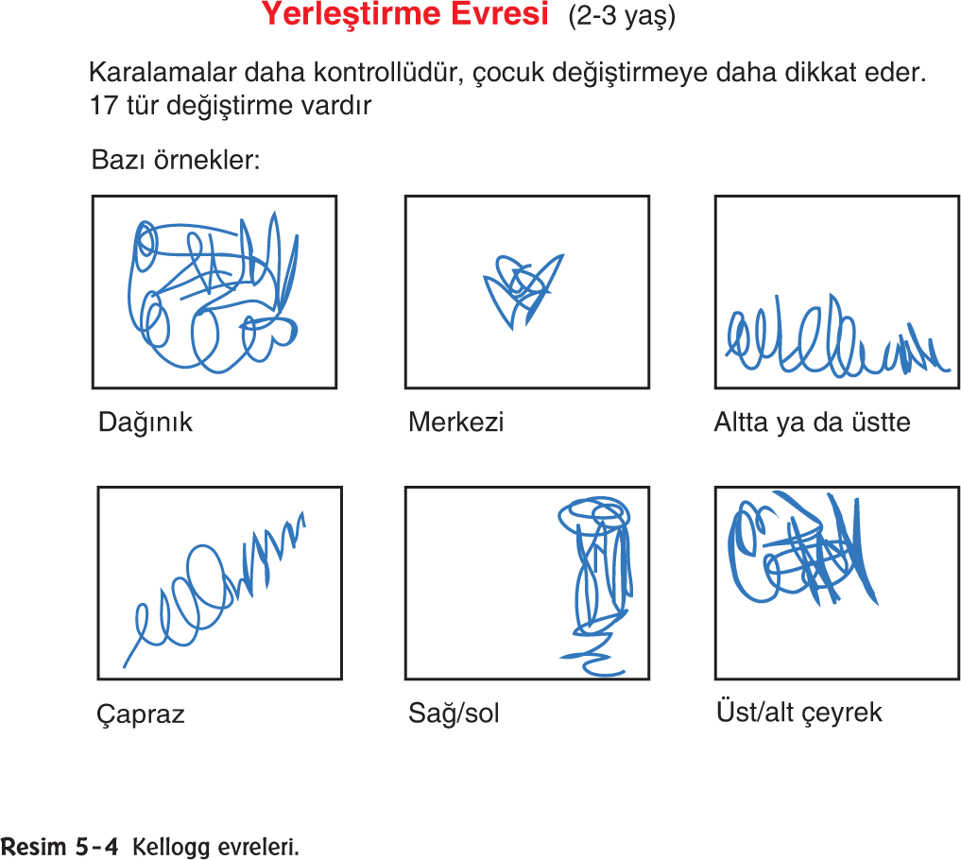

Slide 17
DEVAM EDİYOR

Slide 19
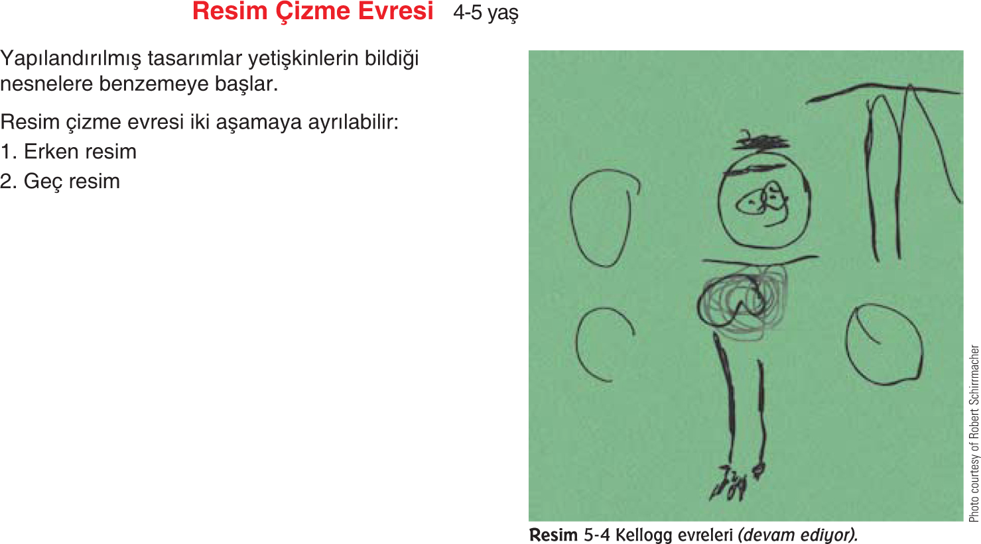

Slide 20
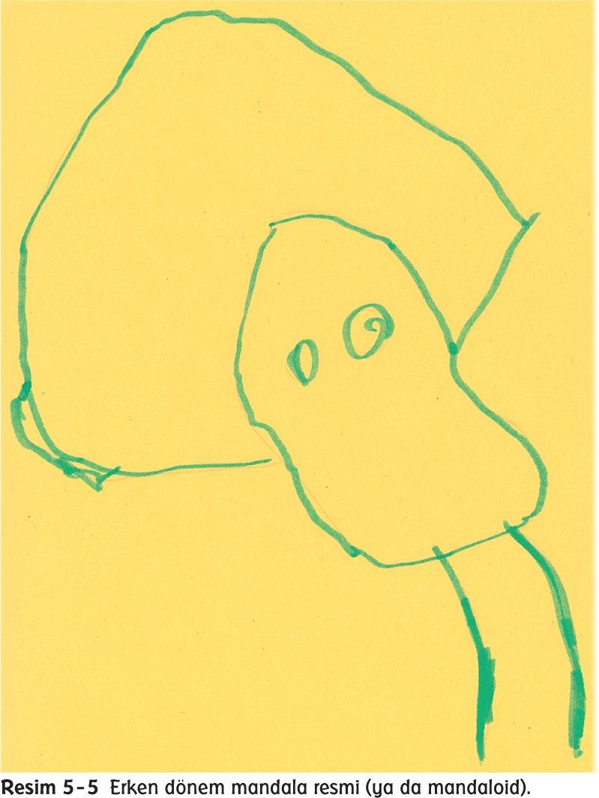

Slide 21
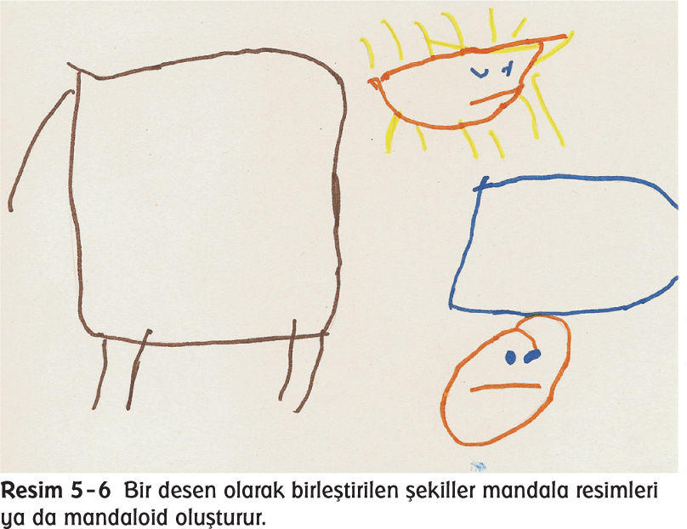

Slide 23
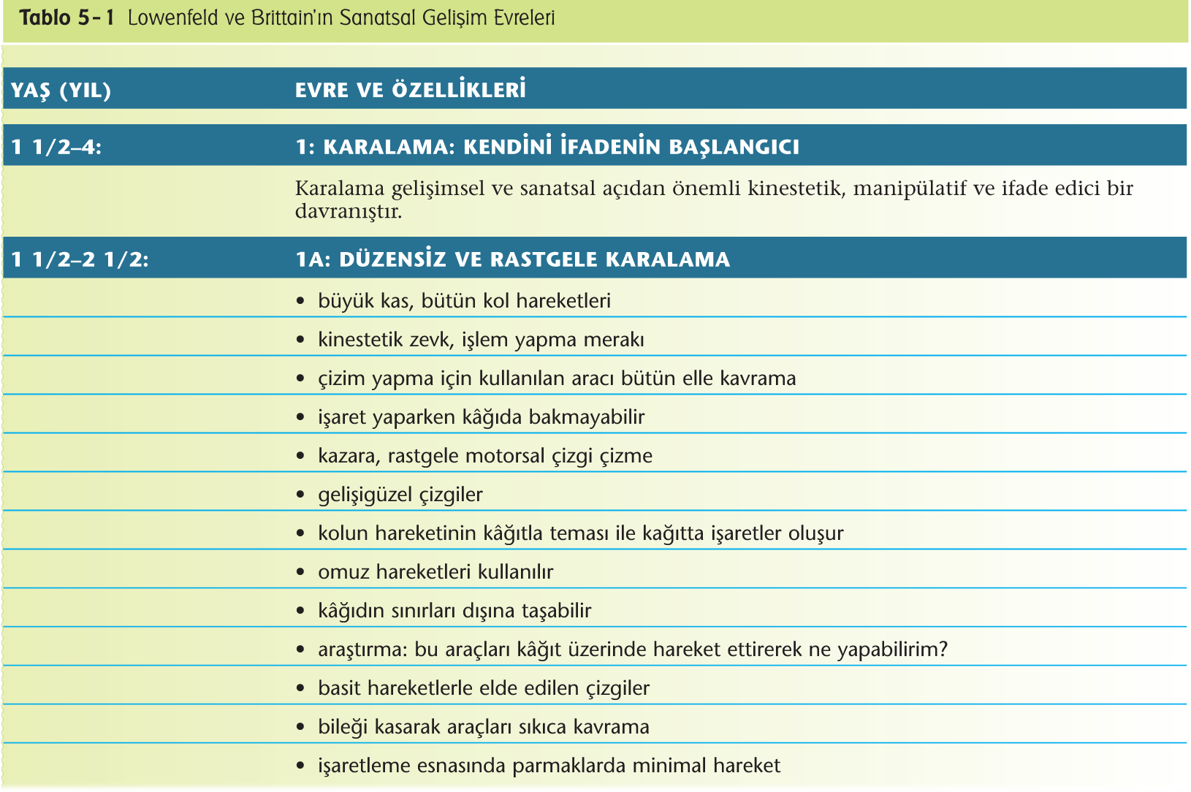
Sanat, Manipülasyondan Betimlemeye Doğru İlerler
DEVAM EDİYOR

Slide 24
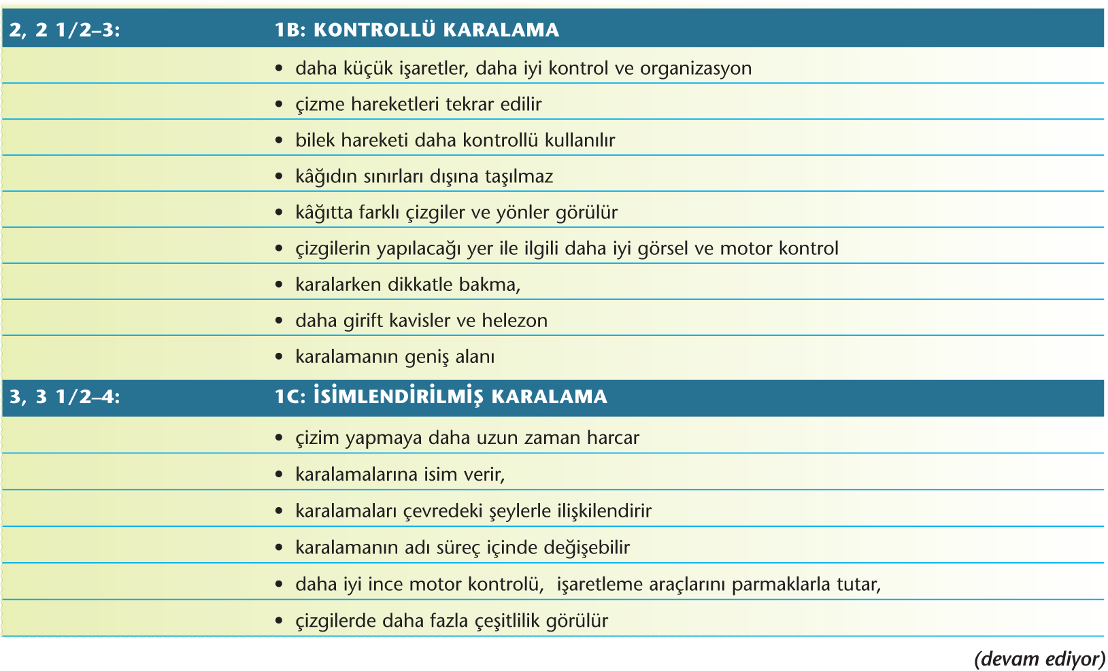

Slide 25
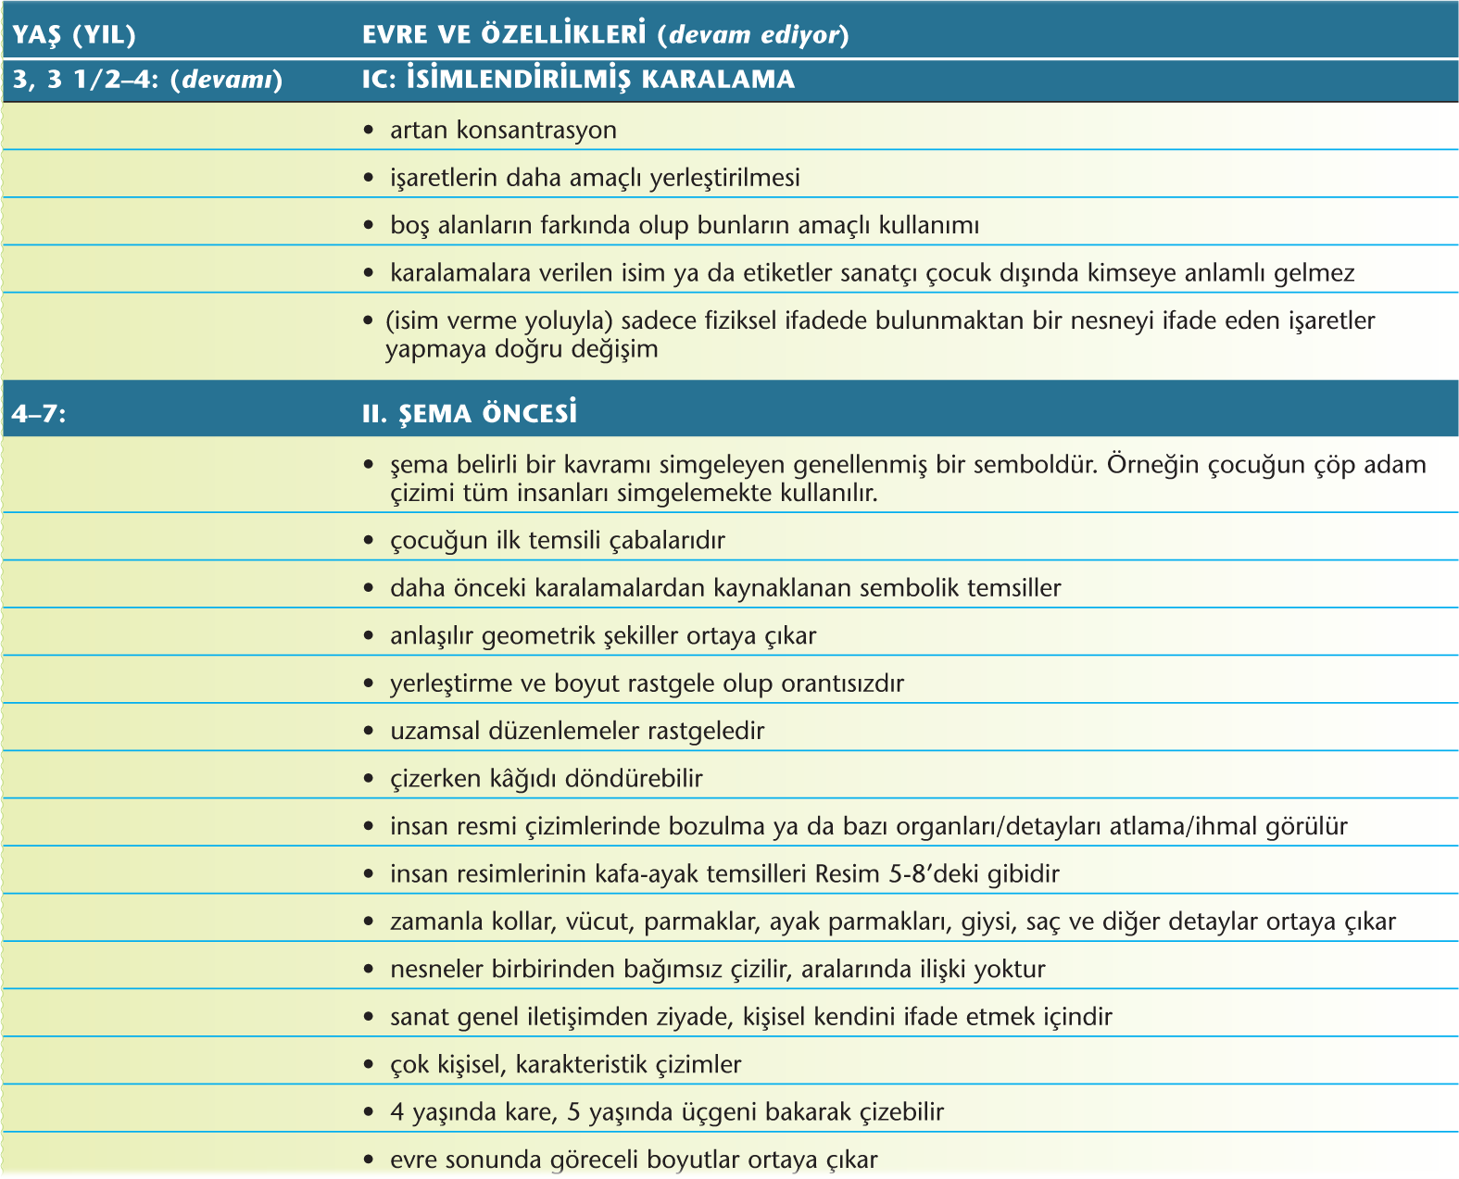
DEVAM EDİYOR

Slide 26
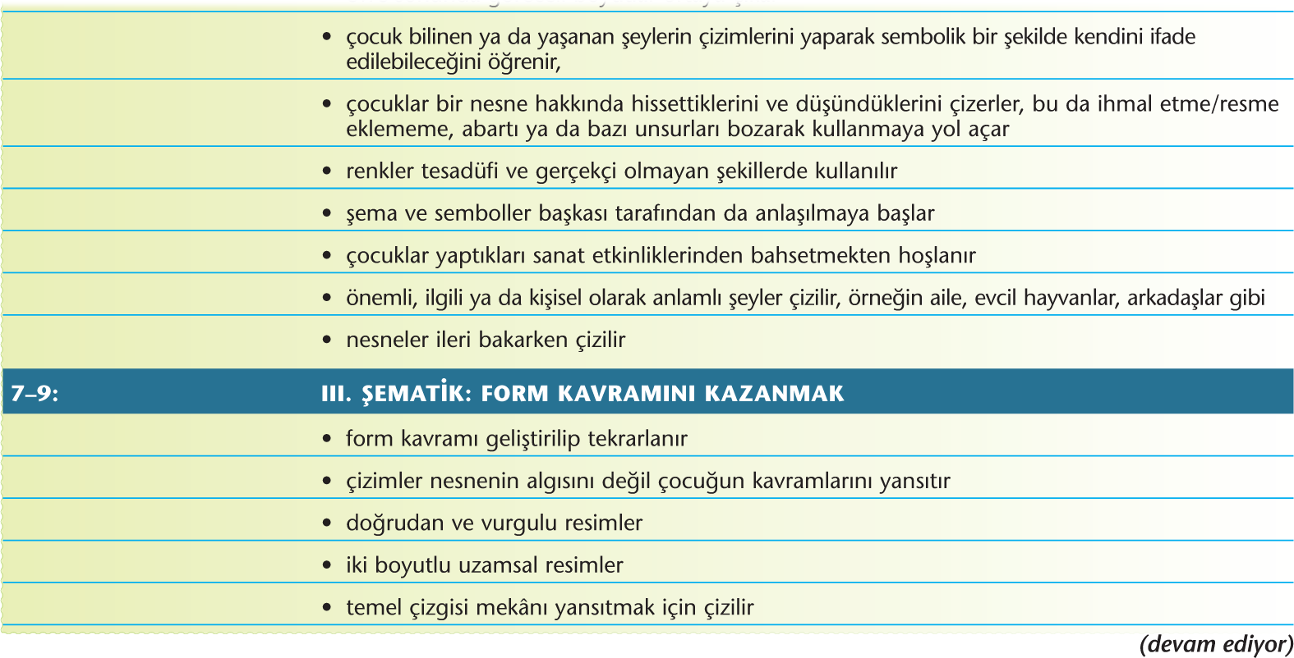

Slide 27
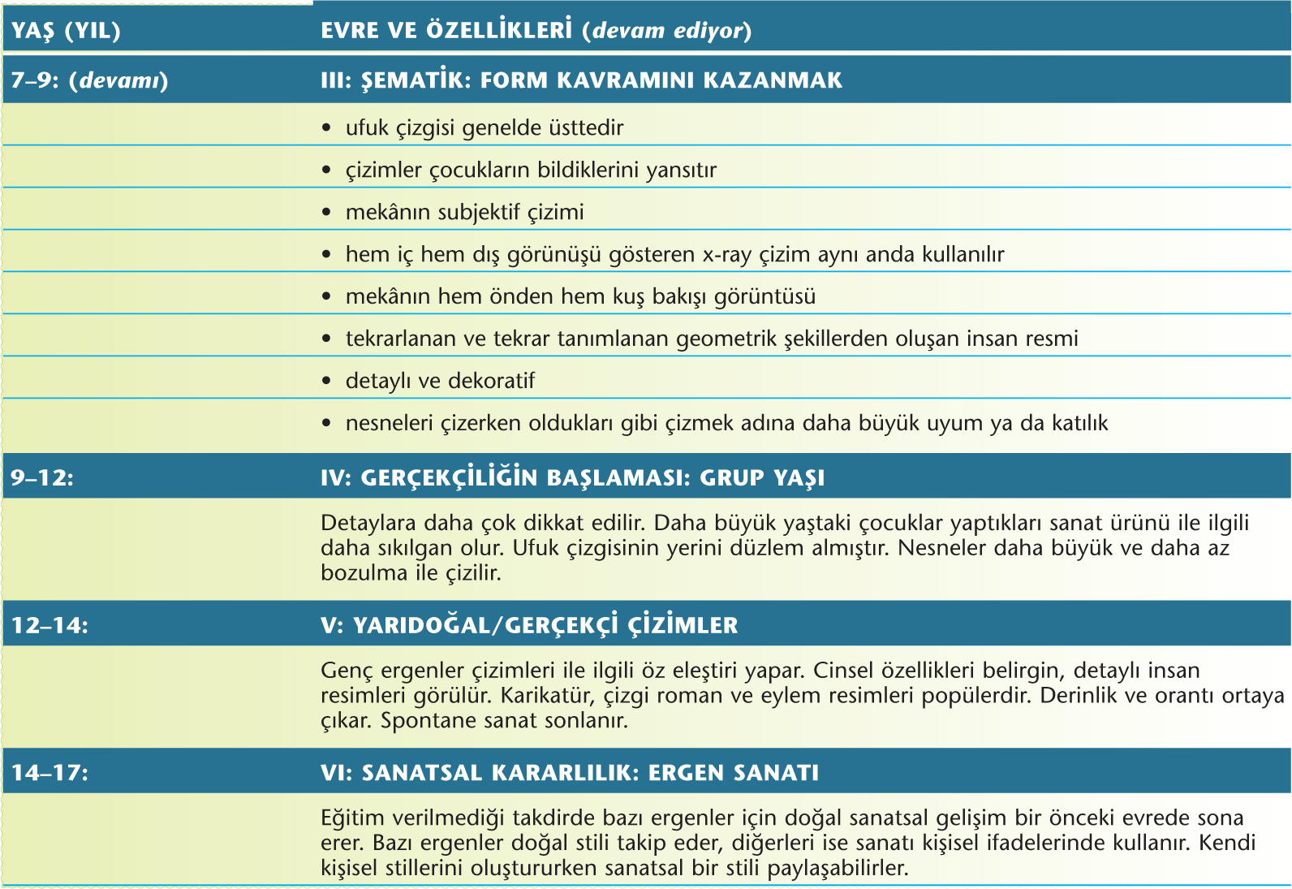

Slide 28
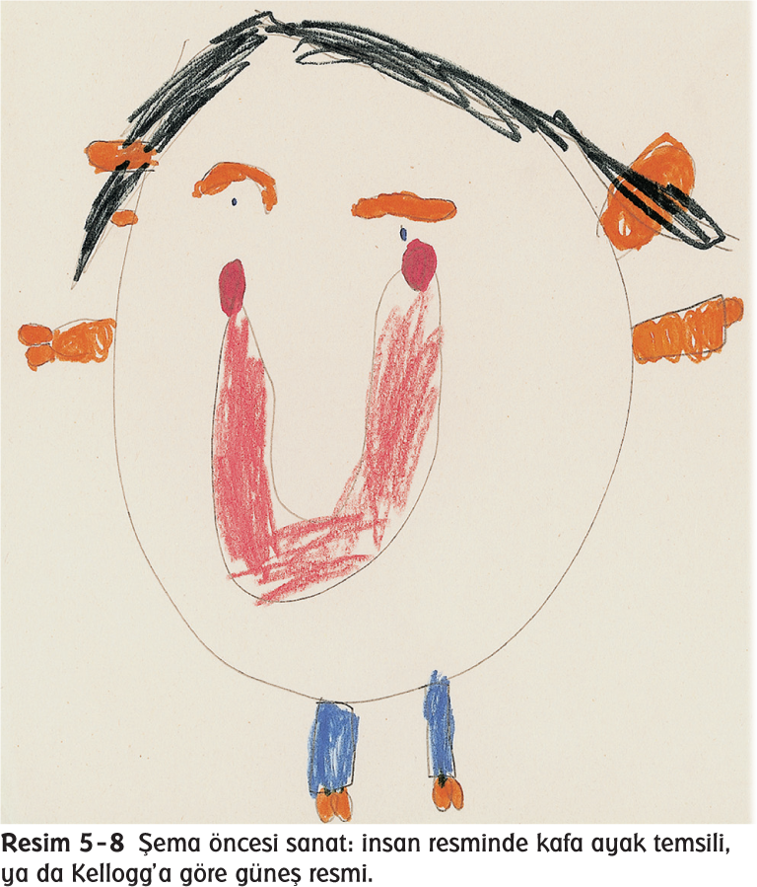

Slide 29
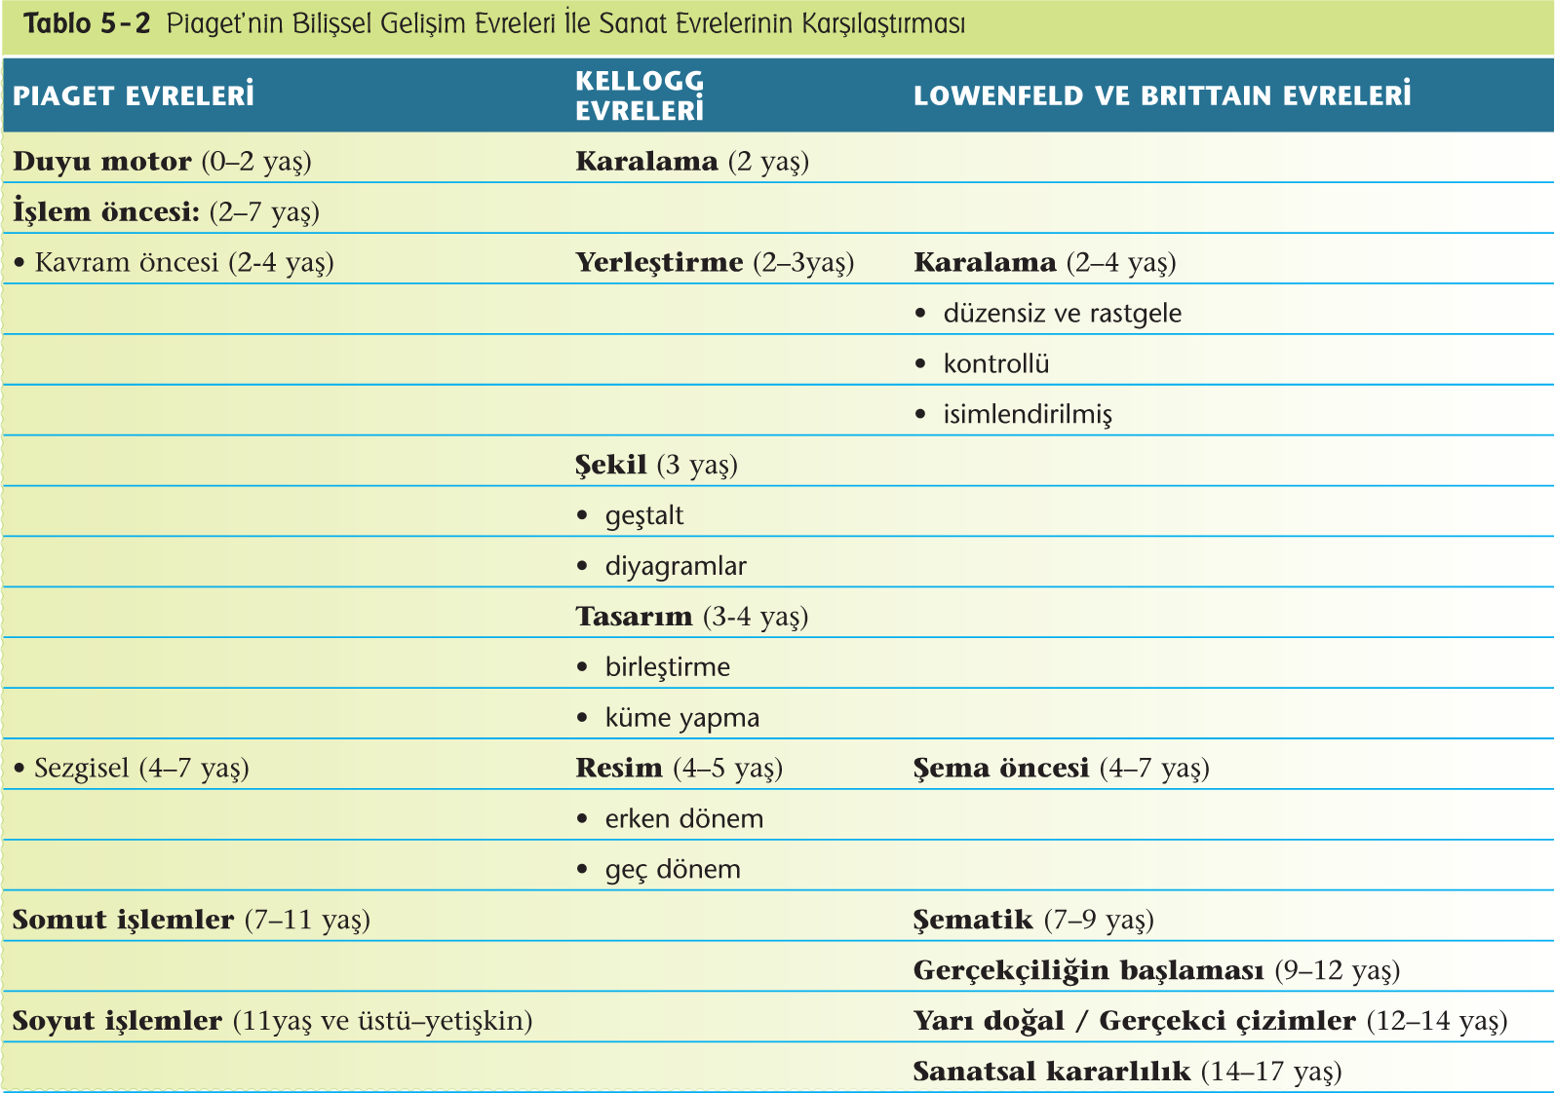
6. Çocuğun Sanat Gelişiminin Bilişsel- Gelişimsel Açıklaması
Piaget ve Çocuk Sanatı

Slide 30
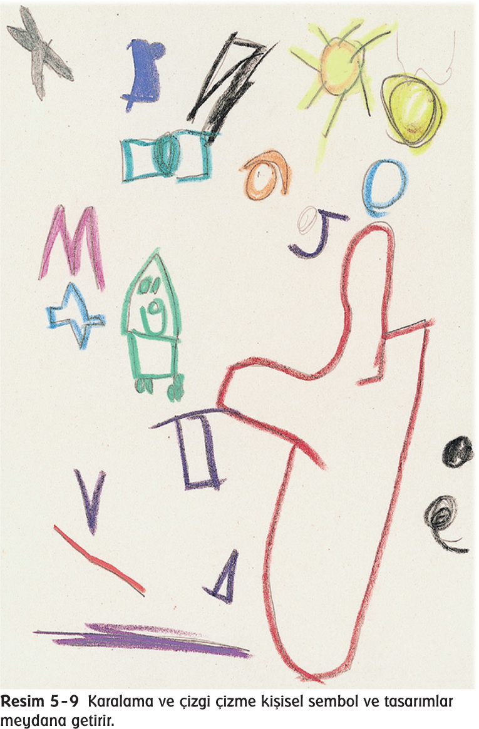
Gardner’ın Sanata Bakışı
Schirrmacher Evreleri-Sanatsal Gelişime Genel Bakış (Doğumdan sekiz yaşa)
I. Araçların Manipülasyonu-Karalama ve Çizgi Çizme (1-2 yaş)
II. Kendine Göre Anlamı Olan Şekil, Çerçeve, Tasarım ve Sembolleri Oluşturmak (2-4 yaş)

Slide 31
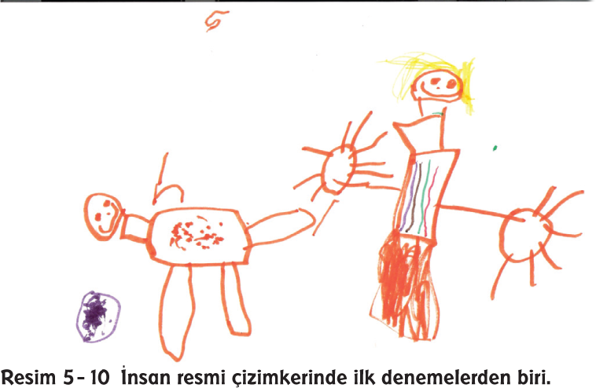
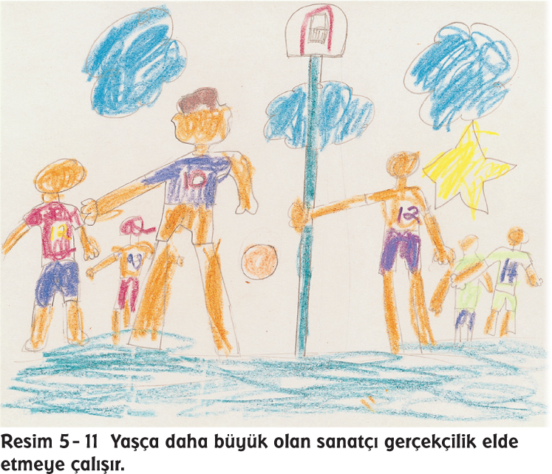
III. Başkalarının da Anlayabileceği Çizimlere Dönüşen Resim Çizme Sanatı (4-6 yaş)
IV.Gerçekçi Resimler (Okul Yaşı, 5-8 yaş)

Slide 32
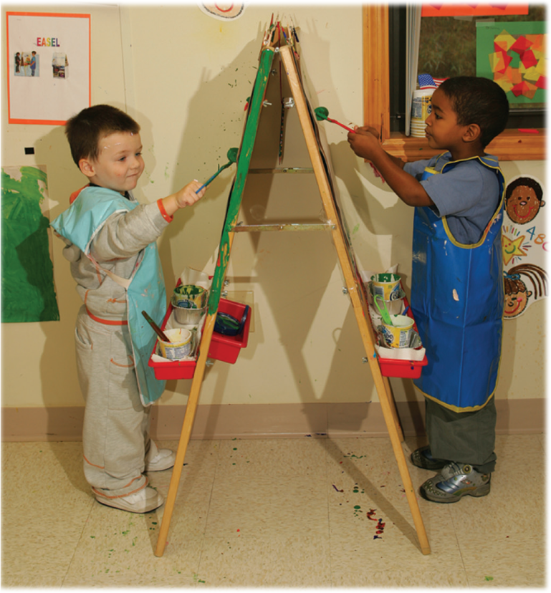
BOYAMA
Boyama zevkli, biraz dağınık ve yaratıcı bir sanat etkinliğidir.

Slide 34
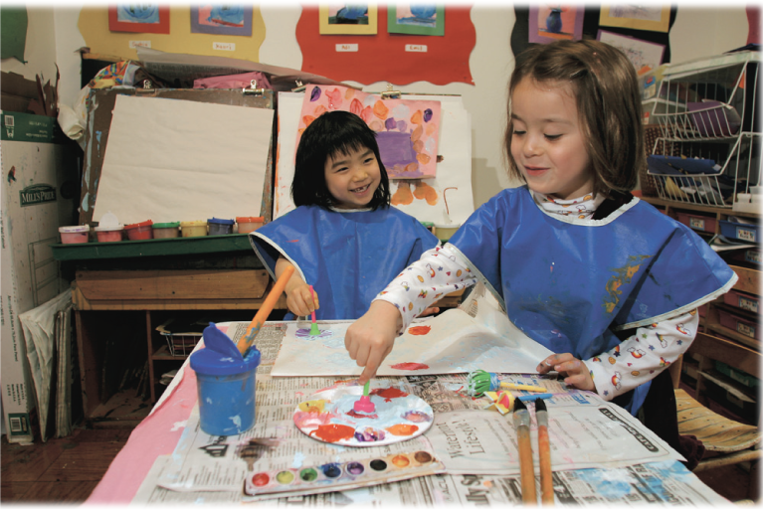
Fırçalar

Slide 35
Boyama Yapılacak Yüzeyler
Ressam Sehpası ve Sanatta Kullanabilecek Yüzeyler
Boya Yaparken Dikkat Edilmesi Gereken Noktalar
Boya Paleti

Slide 36
Kendini İfade Edici Sanat Etkinlikleri
El Boyası
Çırpılmış Sabun Boyası
Kabartma Boyama
Ayna Boyama
Duvar Resmi Boyama

Slide 37
Duyusal Keşif Etkinlikleri
Kabartma El Boyası
El Boya Baskısı
Su Boyama: Resmim Nereye Gitti?
Yuvarlayarak Çizgi Tasarım Resmi
Merdane İle Boyama
İple Boyama
Pipetle Boyama: Üfleme
Özel Aletlerle Özel Boyama
Sık ve Damlat
Damlata Damlata Boya

Slide 38
Nokta Boyama
Duyusal ve Doku Boyama
Çantada Boyama
Araç İzlerini Boyama
Buz Kalıbı Boyama
Kavanoz Yuvarlayarak Boyama
Yağ ve Sulu Boya
Sızan Boya
Kağıt Peçete ve Yapıştırıcı ile Boyama

Slide 39
ÖZET
Çocukların sanatı, etkinliklerini açıklamaya çalışmaktansa takdir etmenin daha kolay olduğu taze ve doğal bir karaktere sahiptir. Teoriler çocukların neyi neden ve nasıl yarattıklarını açıklamaya çalışmaktadır. Farklı teoriler çocukların sanatının içeriği, nedeni, süreci ve ürünleri ile ilgili farklı açıklamalar ortaya koymaktadır. Fiziksel açıklama çocukların motor koordinasyonu ve kontrol eksikliğinden dolayı karaladığını ve anlaşılmayan şekiller çizdiğini savunur.

